Slide 1
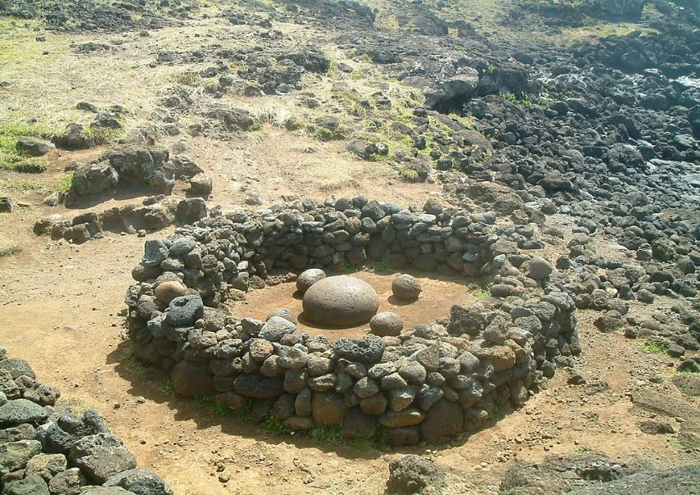
Lorient Vous Présente Des Moaïs
Site cérémoniel et lieu de négociations te pito o te henua soit « milieu de la terre » pour le centre de l’île

Slide 2
Les moaï, ou moai, localement mo’ai, sont les statues monumentales de l’île de Pâques, située en Polynésie orientale et appartenant au Chili. Elles sont datées chronologiquement des XIIIᵉ et XVᵉ siècles. La majorité de ces monolithes sont sculptés dans du tuf issu principalement de la carrière du volcan Rano Raraku.

Slide 3
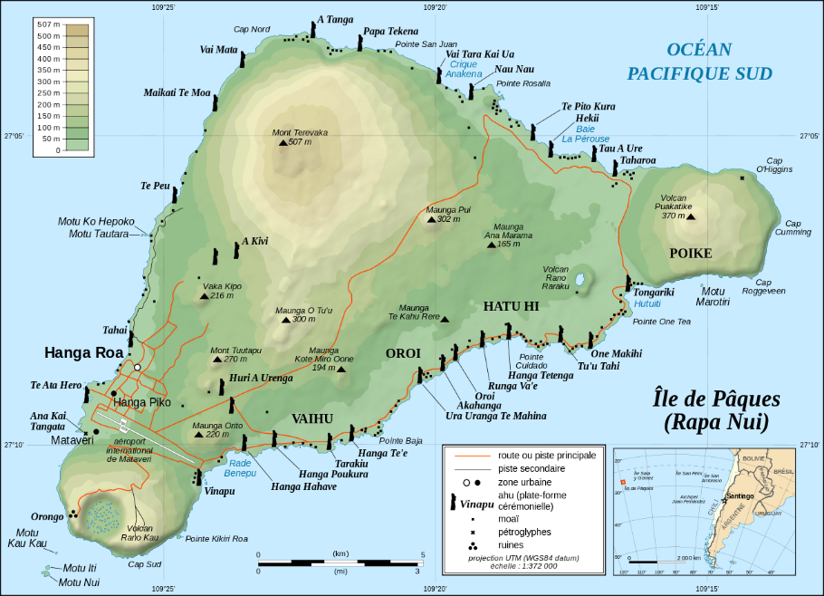
Carte de l'île avec la localisation d'une partie des ahu, plates-formes cérémonielles accueillant les moaï.

Slide 4
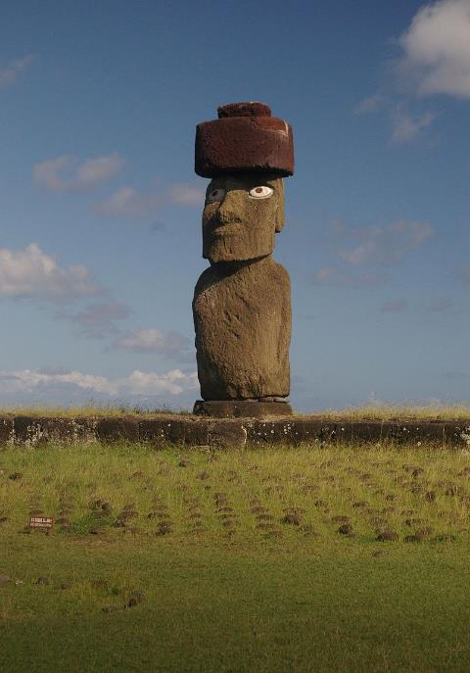
Un moaï restauré.

Slide 5
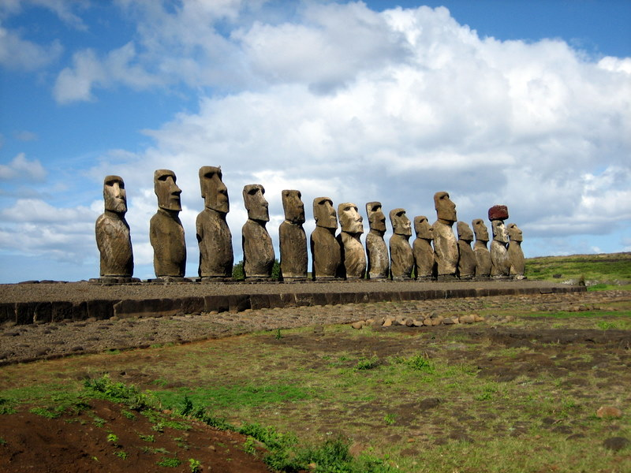
Ensemble restauré de moaï sur l’ahu Tongariki.

Slide 6
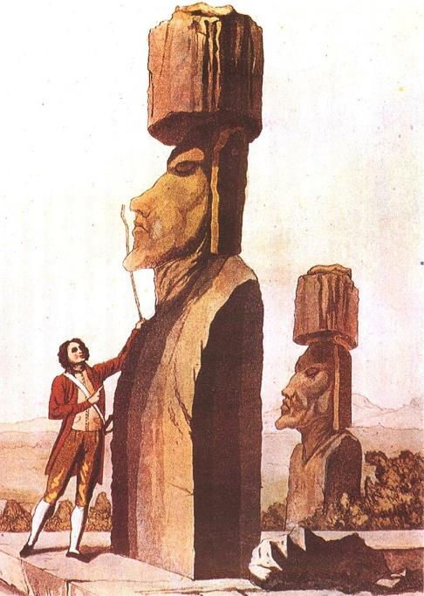
Jakob Roggeveen mesurant une statue de moaï, gravure du xviiie siècle.

Slide 7
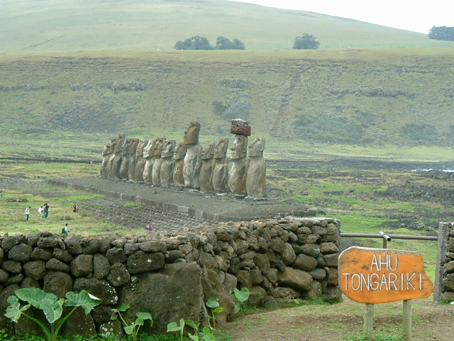
Ahu Tongariki.

Slide 8
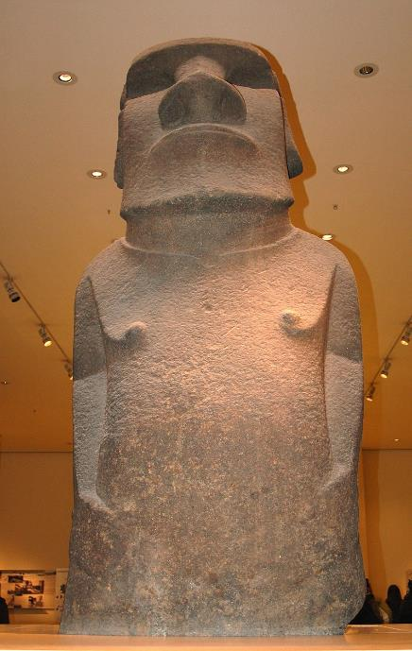
Moai dit Hoa Hakananai'a, d’Orongo (British Museum).

Slide 9
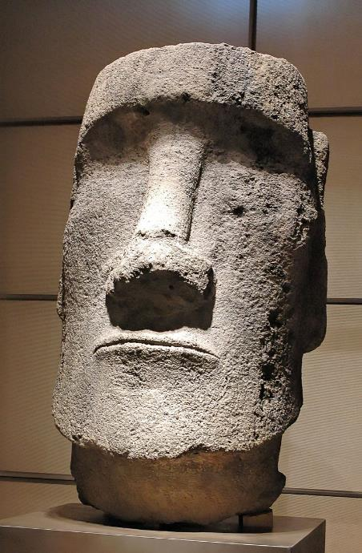
Tête d’un moaï (Paris, musée du Louvre).

Slide 10
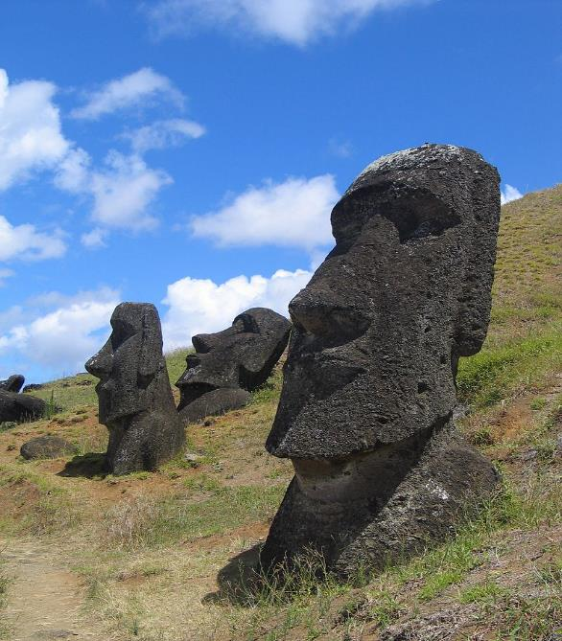
Moai sur le Rano Raraku.

Slide 11
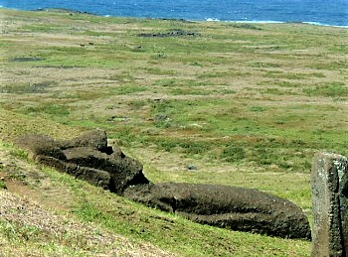
Moai couché sur les flancs du Rano Raraku.

Slide 12
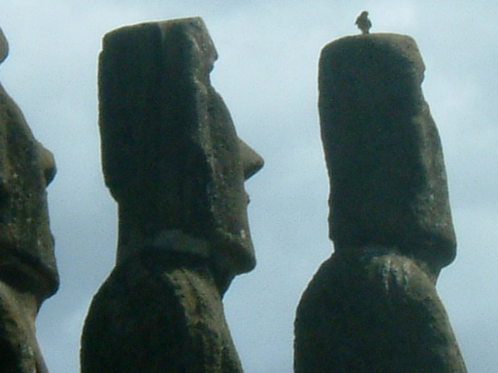
Toke-toke (faucon endémique de la famille des Milvago) posé au sommet d’un moaï.

Slide 13
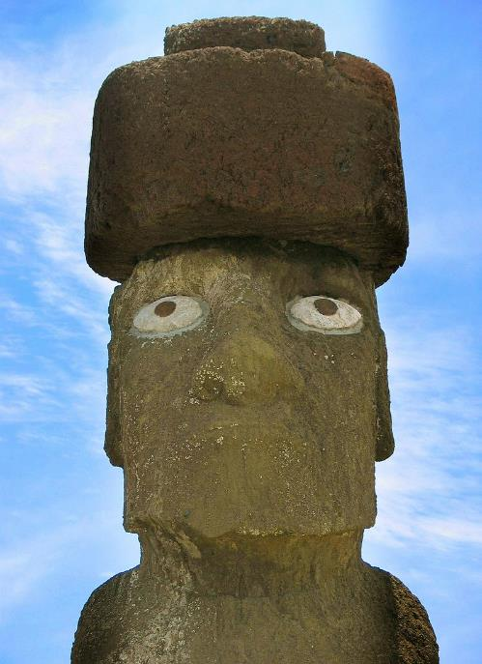
Moaï restauré, pourvu de ses yeux en corail et coiffé de son pukao.

Slide 14
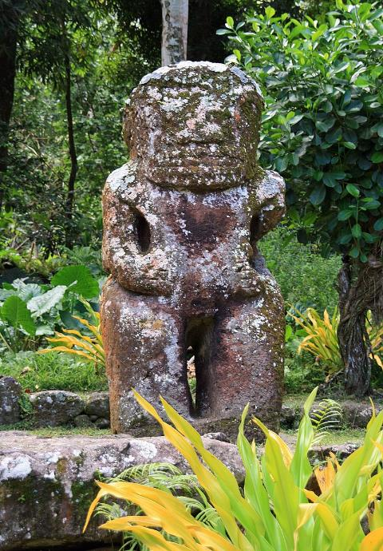
Tiki du chef Taka’i’i à Mea’e Te l’Ipona, près de Puamau, dans Hiva.

Slide 15
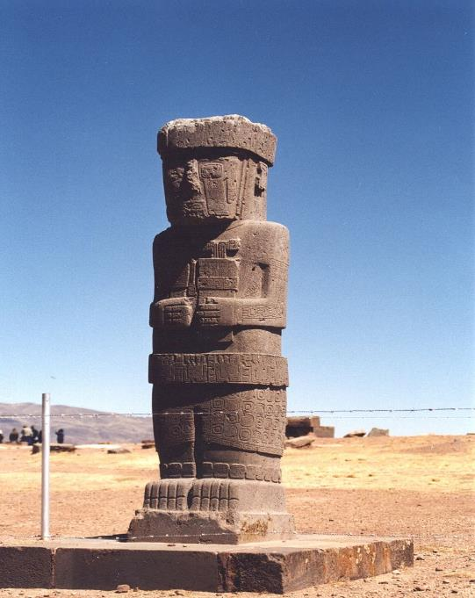
Statue anthropomorphe de la civilisation andine de Tiwanaku.

Slide 16
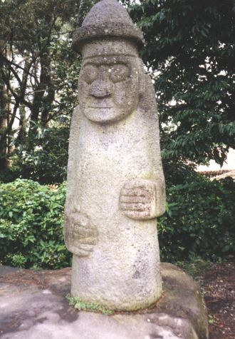
Dol hareubang de l’île de Jeju-do, en Corée du Sud.

Slide 17
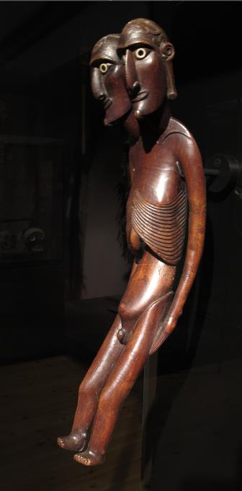
Moaï kava-kava bicéphale en Sophora toromiro, obsidienne et os d’oiseau (Muséum d'histoire naturelle de La Rochelle).

Slide 18
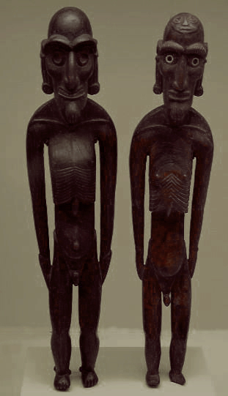
Deux Moaï kava-kava en Sophora toromiro, obsidienne et os d’oiseau, fin xixe siècle (musée américain d'histoire naturelle).

Slide 19
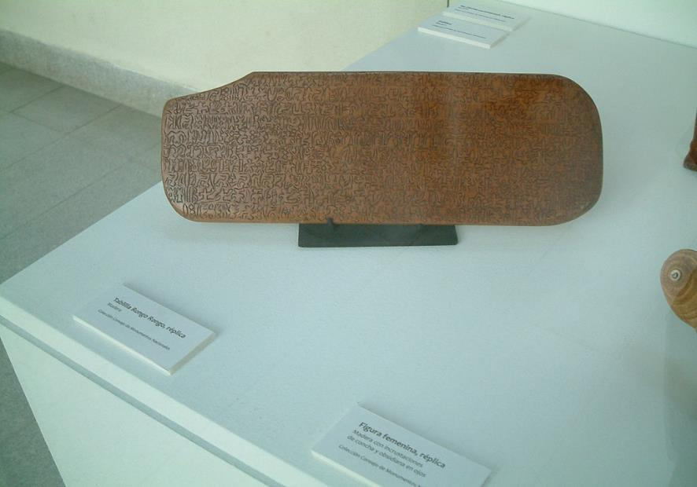
Réplique d’une tablette Rongo-Rongo (musée de la Moneda (Santiago du Chili).

Slide 20
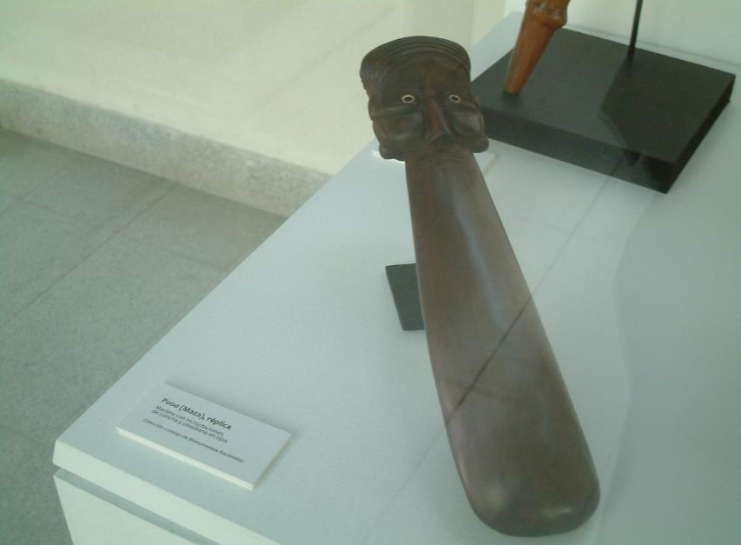
Sceptre de cérémonie paoa (musée de la Moneda à Santiago du Chili).

Slide 21
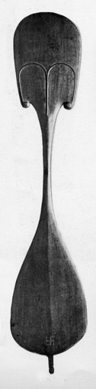
Rapa ou pagaie d’apparat et de danse

Slide 22
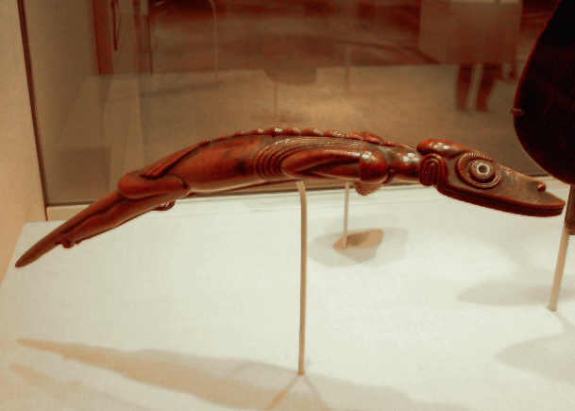
Lézard nageant anthropomorphe, divinité Moko-miro (Metropolitan Museum of Art, New York)

Slide 23
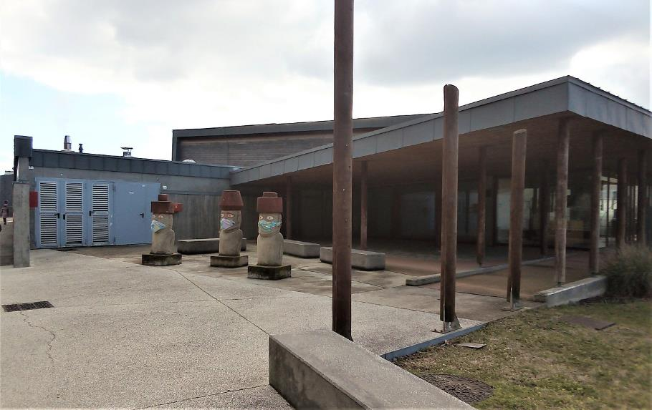
Maison des Moaïs à Saint-Martin-le-Vinoux (Isère) en 2021.

Slide 24
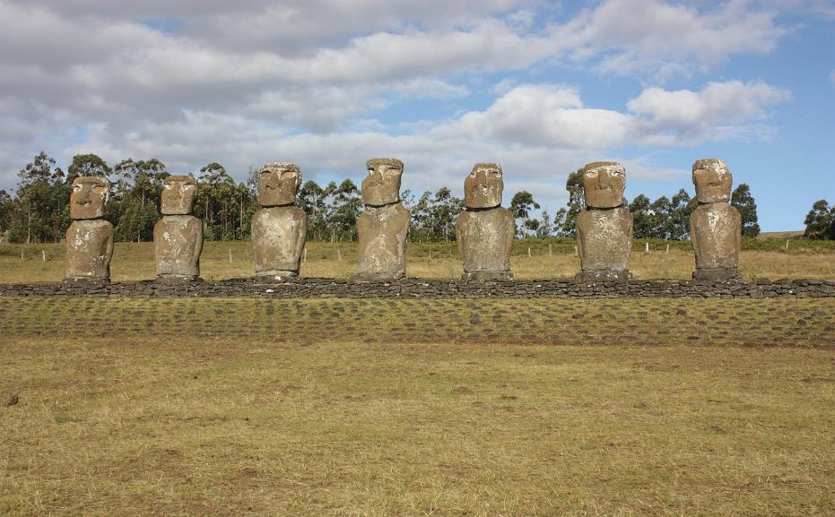
Easter Island, Ahu Akiv

Slide 25
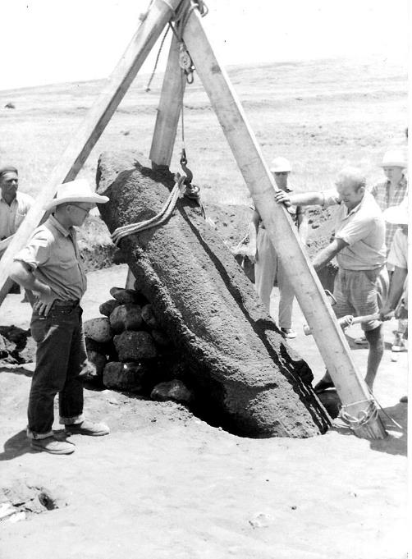
William Mulloy et un moaï en cours de restauration à Ahu Akivi.

Slide 26
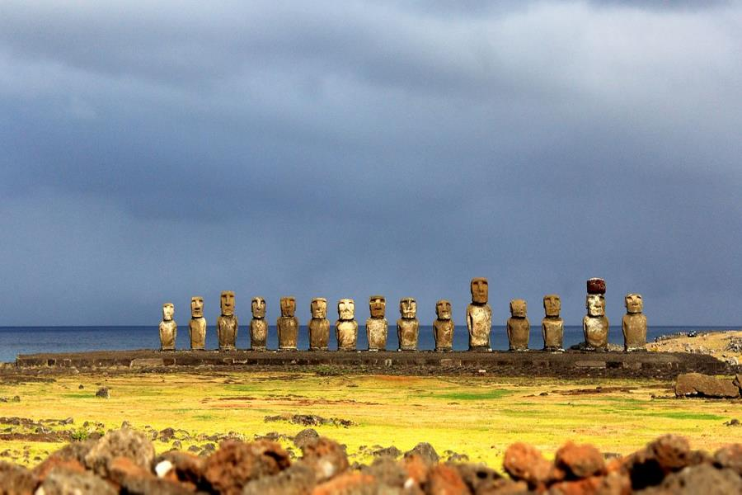
Ahu Tongariki, Moais.

Slide 27
Lorient Vous A Présenté Des Moais
Les Images Et Le Son Du Net
Daniel

